Slide 1
2조
CNN 모델을 통한 이미지 분류

Slide 2
CNN모델을 통한 이미지 분류
Convolutional Neural Network
목차
프로젝트 설명
-프로젝트 방향
-데이터 자료 설명
CNN 모델 학습
-cnn 모델 설명
-vggnet 모델 설명(1) 구조 및 특징 (2) 모델 평가
-resnet모델 설명(1) 구조 및 특징 (2) 모델 평가
01
03
데이터 전처리
-기존 코드 전처리 동영상을 이미지로 변환
-데이터 증강 기법
결론
-전처리에 따른 성능 비교
-모델에 따른 성능 비교
02
04

Slide 3
프로젝트 설명

Slide 4
PPT PRESENTATION
Enjoy your stylish business and campus life with BIZCAM
CNN모델을 통한 이미지 분류
Convolutional Neural Network
프로젝트 방향
이미지 전처리 및 증강 방법 구현
VGGNet, RESNet 학습 및 구현

Slide 5

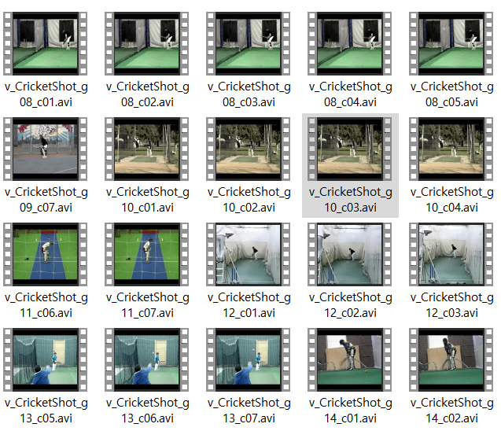
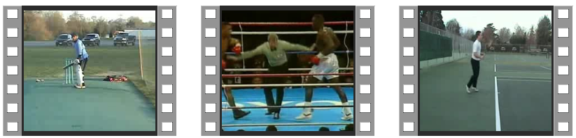
PPT PRESENTATION
Enjoy your stylish business and campus life with BIZCAM
CNN모델을 통한 이미지 분류
Convolutional Neural Network
사용한 데이터
UCF 101
UCF 101 란?
101 카테고리의 동작을 행동 인식을 위해 유튜브에서 실제 움직을 녹화한 데이터
UCF 101은 다양성 동작을 제공하며 카메라 모션, 물체 모양 및 포즈, 물체 크기, 시점, 배경, 조명 등 현재까지 다양한 데이터 셋을 갖추고 있음
액션 카테고리 유형 (1) 사람-물체 간의 상호작용 (2) 신체 움직임 (3) 사람-사람 간의 상호작용 (4) 악기 연주 (5) 스포츠
101 카테고리는 눈 화장, 립스틱 바르기, 양궁, 기어가는 아기, 야구장, 농구, 벤치프레스, 자전거, 스쿼트, 양초불기 등
Cricket Shot, Punch, Tennis Swing

Slide 6
데이터 전처리

Slide 7
PPT PRESENTATION
Enjoy your stylish business and campus life with BIZCAM
CNN모델을 통한 이미지 분류
Convolutional Neural Network
기존 강의 코드
전처리
이미지 크기 설정
IMG_SIZE: 224*224
MAX_SEQ_LENGTH: 20
Label column 추가
for index, data in enumerate(train_df["label"].unique()):
train_df["label"].replace(data, index, inplace=True)
비디오 파일 설정
인덱스 | video_name | tag | label
0 | v_CricketShor_g_c.avi | CricketShot | 0
~ | v_Punch_g_c.avi | Punch | 1
356 | v_TennisSwing_g_c.avi | TennisSwing | 2
Index shuffle
train_df = sklearn.utils.shuffle(train_df)

Slide 8
PPT PRESENTATION
Enjoy your stylish business and campus life with BIZCAM
CNN모델을 통한 이미지 분류
Convolutional Neural Network
기존 강의 코드
전처리
비디오 파일의 이미지와 종류를 리턴
def prepare_all_videos(video_name , label, root_dir):
num_samples = len(video_name)
video_paths = video_name.values.tolist()
labels = label.values
labels = labels.reshape(-1,1)
x = np.zeros(shape=(num_samples*MAX_SEQ_LENGTH, IMG_SIZE, IMG_SIZE, 3 ), dtype="float32" )
y = np.zeros(shape=(num_samples*MAX_SEQ_LENGTH), dtype="float32")
index = 0
for idx, path in enumerate(video_paths):
frames = load_video(root_dir+ path)
for i in range(len(frames)):
x[index] = np.array(frames[i], dtype="float32")
y[index]= np.array(labels[idx], dtype="float32")
index += 1
return (x,to_categorical(y))
이미지 가운데 부분 리턴
def crop_center_square(frame):
y, x = frame.shape[0:2]
min_dim = min(y, x)
start_x = (x // 2) - (min_dim // 2)
start_y = (y // 2) - (min_dim // 2)
return frame[start_y : start_y + min_dim, start_x : start_x + min_dim]
파일의 비디오를 각 프레임으로 리턴
def load_video(path, max_frames=20, resize=(IMG_SIZE, IMG_SIZE)):
cap = cv2.VideoCapture(path)
frames = []
try:
while True:
ret, frame = cap.read()
if not ret:
break
frame = crop_center_square(frame)
frame = frame[:, :, [2, 1, 0]]
frames.append(frame)
if len(frames) == max_frames:
break
finally:
cap.release()
return np.array(frames)
Train_set를 prepare_all_vedeo 클래스에 적용
X_train, y_train = prepare_all_videos(train_df["video_name"], train_df["label"] , data_path + "train/")

Slide 9
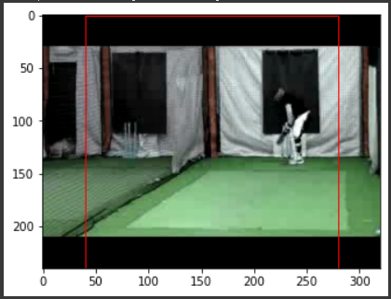
PPT PRESENTATION
Enjoy your stylish business and campus life with BIZCAM
CNN모델을 통한 이미지 분류
Convolutional Neural Network

Slide 10
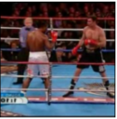
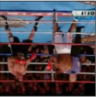
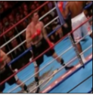
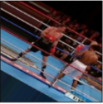
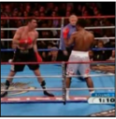
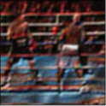
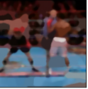
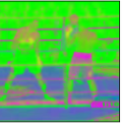
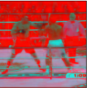
PPT PRESENTATION
Enjoy your stylish business and campus life with BIZCAM
CNN모델을 통한 이미지 분류
Convolutional Neural Network
데이터 증강
horizontal flip
vertical flip
Affine 변환
원본 이미지
Noise 추가
Color channel변환

Slide 11
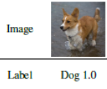

PPT PRESENTATION
Enjoy your stylish business and campus life with BIZCAM
CNN모델을 통한 이미지 분류
Convolutional Neural Network
데이터 증강
Cutmix
원본 이미지를 다른 이미지와 겹침으로서 CNN으로 하여금 이미지의 덜 중요한 부분까지 포커싱하게 만드는 regional dropout 전략

Slide 12
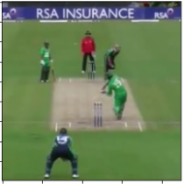
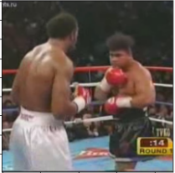
PPT PRESENTATION
Enjoy your stylish business and campus life with BIZCAM
CNN모델을 통한 이미지 분류
Convolutional Neural Network
데이터 증강
cutmix 알고리즘 구현
우선 두 개의 이미지를 선택
원본 이미지
자를 이미지

Slide 13

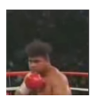
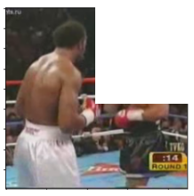
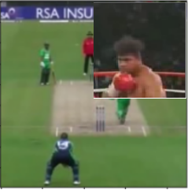

PPT PRESENTATION
Enjoy your stylish business and campus life with BIZCAM
CNN모델을 통한 이미지 분류
Convolutional Neural Network
데이터 증강
원본 이미지의 비율인 λ(0 ~ 1)를 sample하여 이미지 자름
λ = 0.75
새로운 이미지 생성 후 비율에 따른 새로운 Label 생성
Label : 크리켓 0.75, 복싱 0.25
원본 이미지
new image

Slide 14
CNN 모델 학습

Slide 15
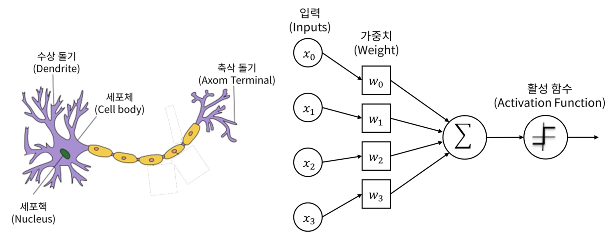
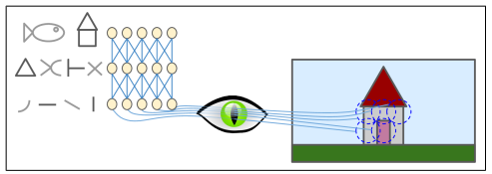
신경망의 원리
CNN 원리

Slide 16
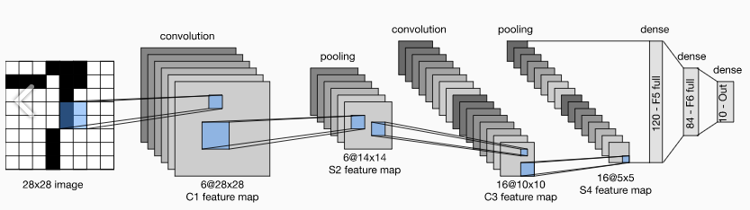
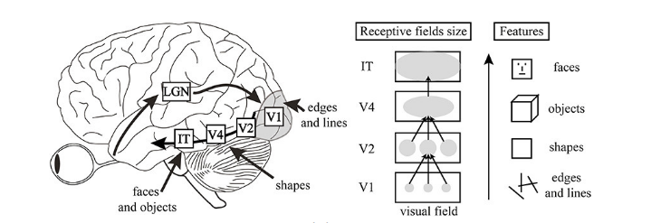

Slide 17
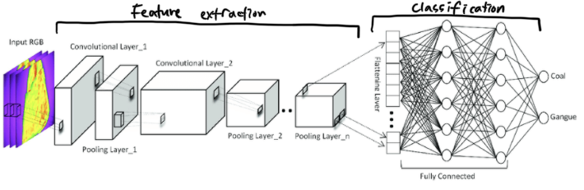
PPT PRESENTATION
Enjoy your stylish business and campus life with BIZCAM
CNN모델을 통한 이미지 분류
Convolutional Neural Network
CNN 모델의 구조

Slide 18
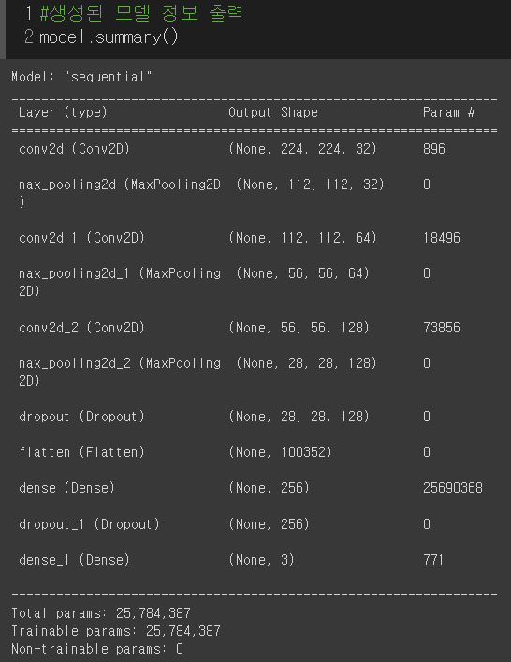
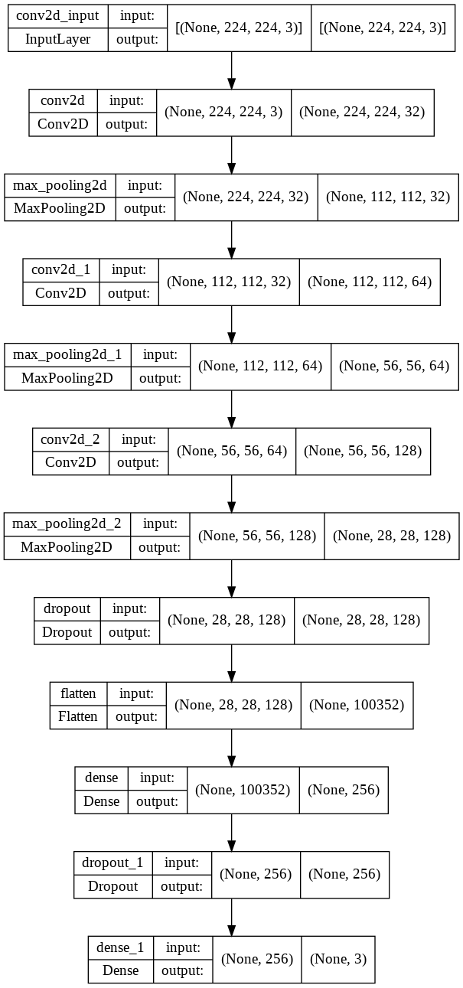
PPT PRESENTATION
Enjoy your stylish business and campus life with BIZCAM
CNN모델을 통한 이미지 분류
Convolutional Neural Network
CNN 모델 Architecture

Slide 19
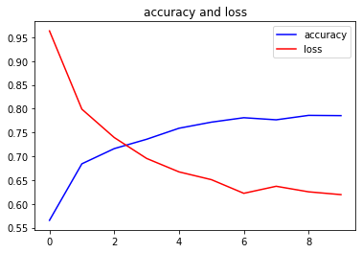


PPT PRESENTATION
Enjoy your stylish business and campus life with BIZCAM
CNN모델을 통한 이미지 분류
Convolutional Neural Network
CNN 모델 성능 평가

Slide 20
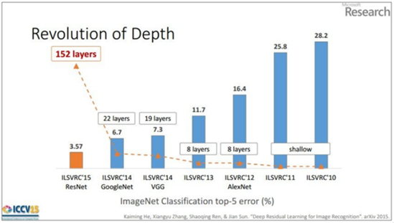
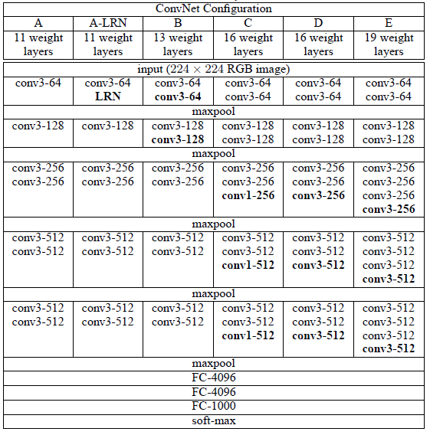
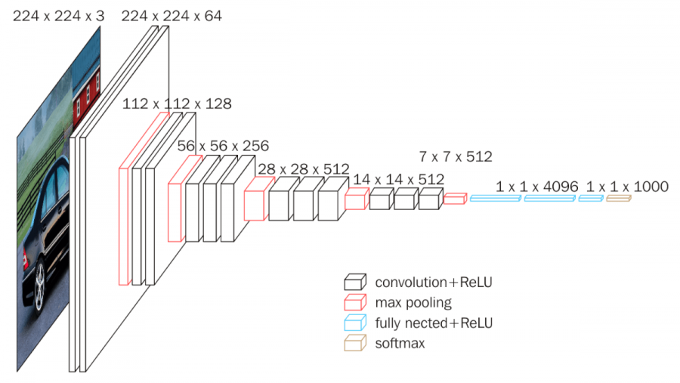
VGGNet 모델 구조

Slide 21
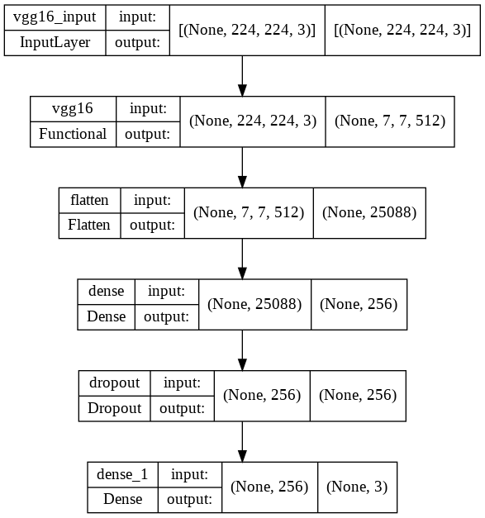
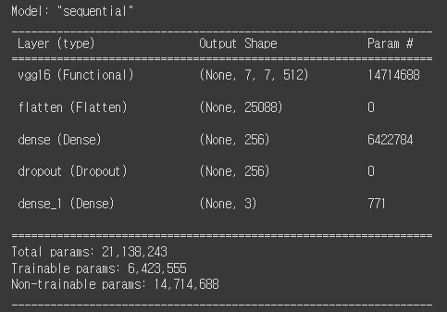
PPT PRESENTATION
Enjoy your stylish business and campus life with BIZCAM
CNN모델을 통한 이미지 분류
Convolutional Neural Network
재구성한 VGG16 모델 Architecture

Slide 22
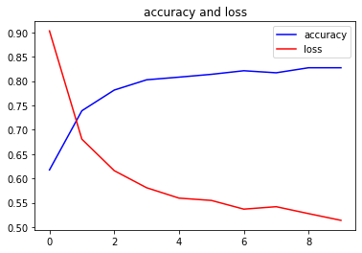


PPT PRESENTATION
Enjoy your stylish business and campus life with BIZCAM
CNN모델을 통한 이미지 분류
Convolutional Neural Network
VGG16 모델 성능 평가

Slide 23
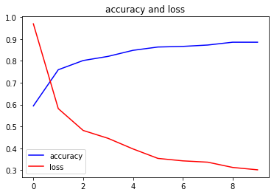


PPT PRESENTATION
Enjoy your stylish business and campus life with BIZCAM
CNN모델을 통한 이미지 분류
Convolutional Neural Network
sd
VGG19 모델 성능평가

Slide 24

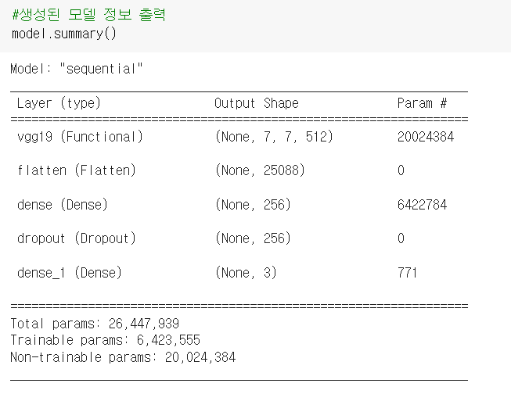
PPT PRESENTATION
Enjoy your stylish business and campus life with BIZCAM
CNN모델을 통한 이미지 분류
Convolutional Neural Network
재구성한 VGG19 모델 Architecture

Slide 25
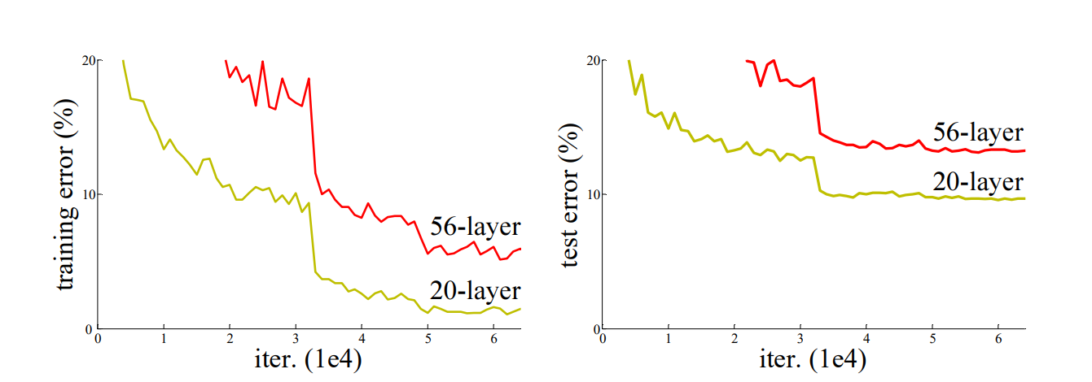
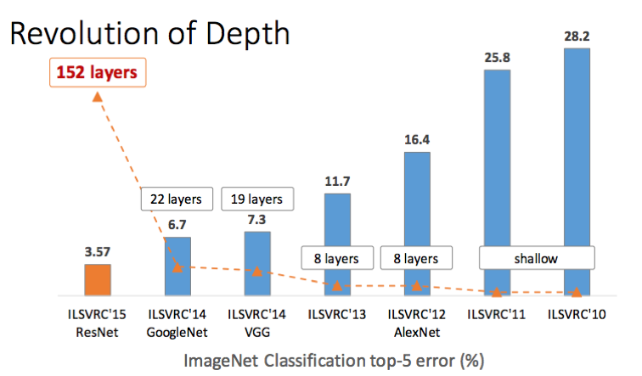
PPT PRESENTATION
Enjoy your stylish business and campus life with BIZCAM
CNN모델을 통한 이미지 분류
Convolutional Neural Network
RESNet 소개
층의 깊이에 따른 성능(모델별 비교)
RESNet 저자 테스트
56층의 신경망의 성능이 좋아지다가 에포크 3회 이후 성능이 역전되어 떨어지는 것을 확인 할 수 있음

Slide 26
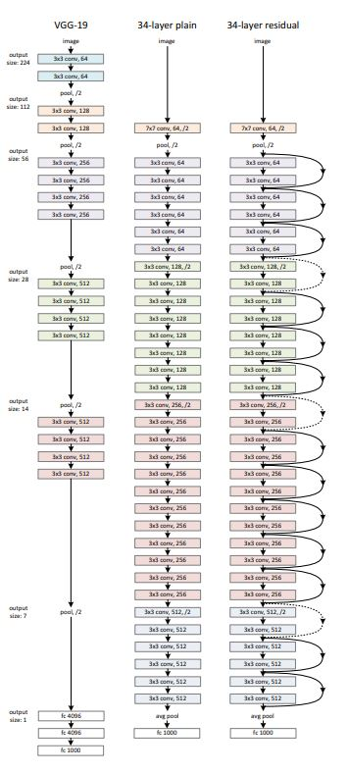
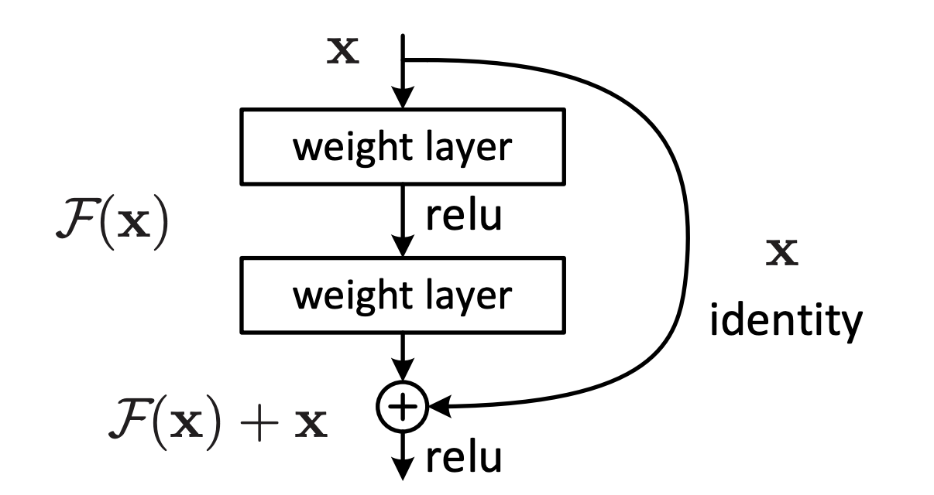
PPT PRESENTATION
Enjoy your stylish business and campus life with BIZCAM
CNN모델을 통한 이미지 분류
Convolutional Neural Network
RESNet 소개

Slide 27
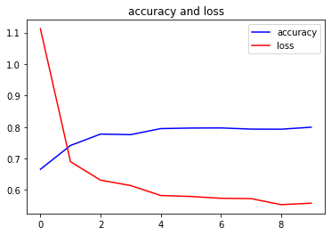


PPT PRESENTATION
Enjoy your stylish business and campus life with BIZCAM
CNN모델을 통한 이미지 분류
Convolutional Neural Network
ResNet50 모델 성능평가

Slide 28
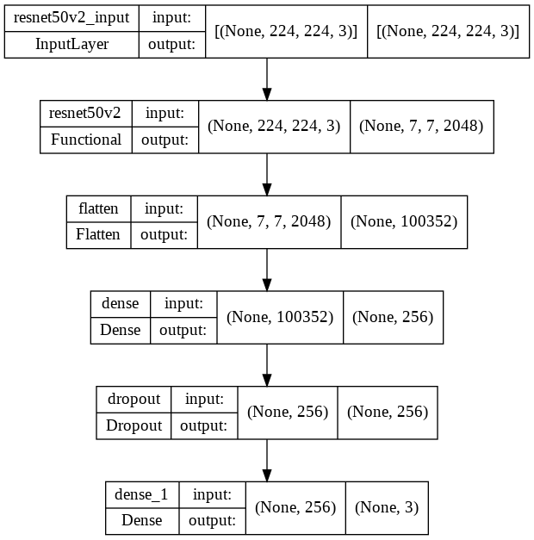
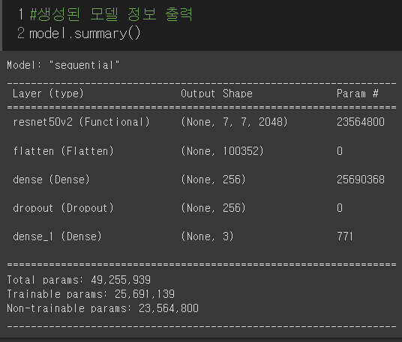
PPT PRESENTATION
Enjoy your stylish business and campus life with BIZCAM
CNN모델을 통한 이미지 분류
Convolutional Neural Network
재구성한 ResNet50 모델 Architecture

Slide 29
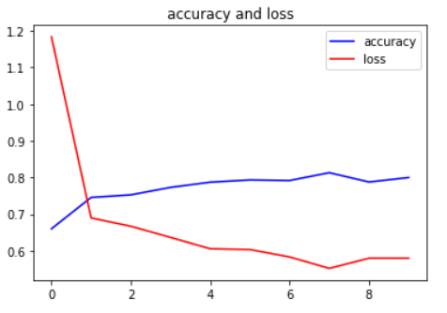

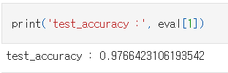
PPT PRESENTATION
Enjoy your stylish business and campus life with BIZCAM
CNN모델을 통한 이미지 분류
Convolutional Neural Network
ResNet101 모델 성능평가

Slide 30
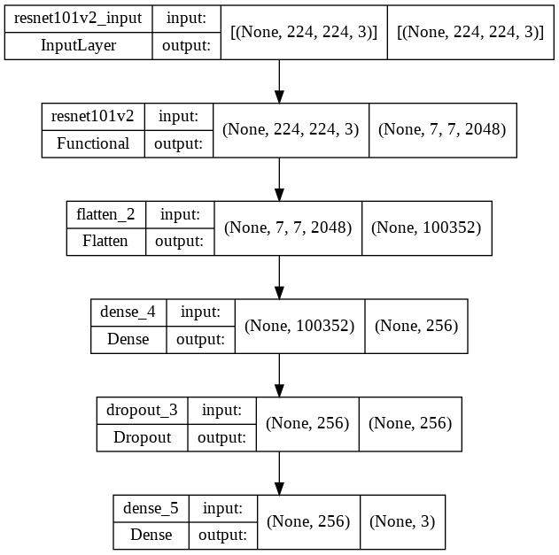
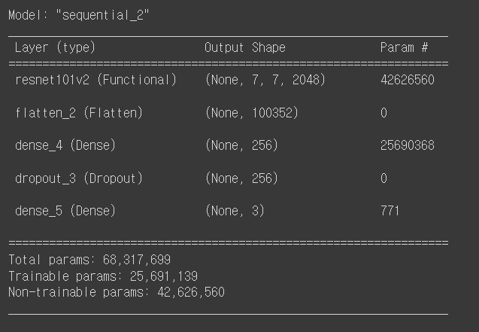
PPT PRESENTATION
Enjoy your stylish business and campus life with BIZCAM
CNN모델을 통한 이미지 분류
Convolutional Neural Network
재구성한 ResNet101 모델 Architecture

Slide 31
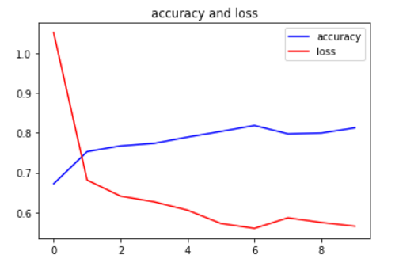
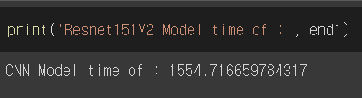

PPT PRESENTATION
Enjoy your stylish business and campus life with BIZCAM
CNN모델을 통한 이미지 분류
Convolutional Neural Network
ResNet152 모델 성능평가

Slide 32
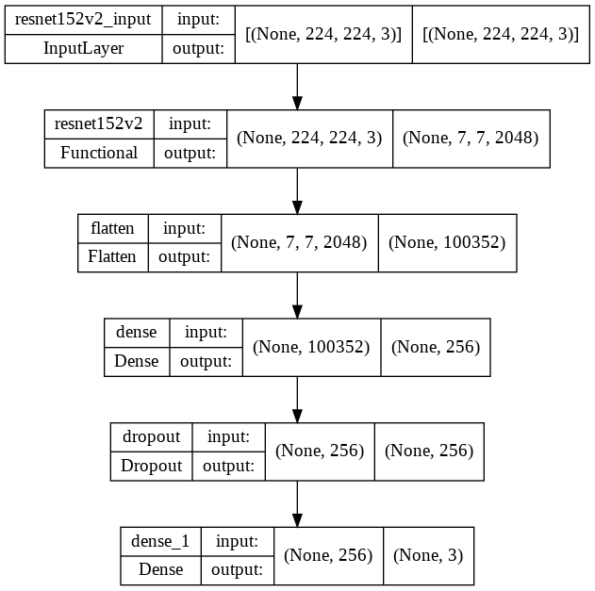
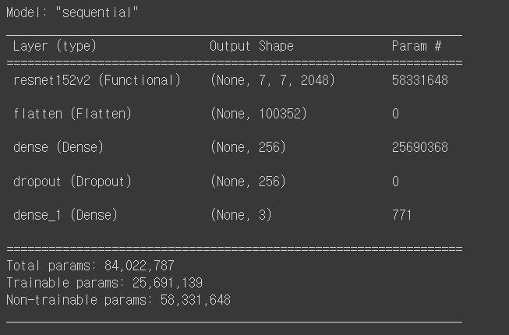
PPT PRESENTATION
Enjoy your stylish business and campus life with BIZCAM
CNN모델을 통한 이미지 분류
Convolutional Neural Network
재구성한 ResNet152 모델 Architecture

Slide 33
결론

Slide 34
CNN모델을 통한 이미지 분류
Convolutional Neural Network
데이터 증강의 방식에 따라 모델 성능에 차이가 있음
VGG 16 | accuracy | loss
원본 데이터 | 0.8788 | 0.3487
데이터 증강 | 0.9186 | 0.2271
데이터 증강 + CutMix | 0.9201 | 0.2062

Slide 35
CNN모델을 통한 이미지 분류
Convolutional Neural Network
모델에 따른 시간, 정확도 차이가 있음
Model | Time | evaluated accuracy | evaluated loss
VGGnet 16 | 1579.9311 | 0.9171 | 0.3253
VGGnet 19 | 1894.5123 | 0.9172 | 0.2301
Resnet 50 V2 | 1824.9995 | 0.9285 | 0.1993
Resnet 101 V2 | 1485.0741 | 0.9766 | 0.1266
Resnet 152 V2 | 1554.7166 | 0.9678 | 0.1229

Slide 36
감사합니다.

